Slide 1
測量邊長

Slide 2
任務
計算以A(0,0)、B(0,3)、C(4,0)三點為頂點之三角形之各邊邊長。

Slide 3
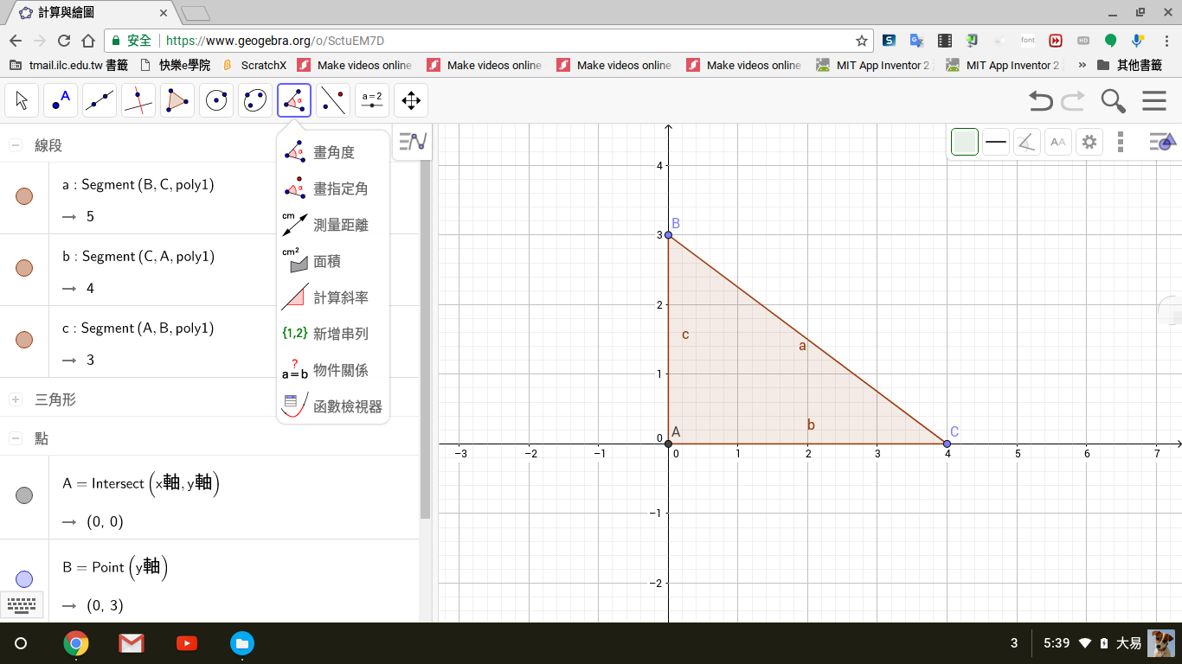
點選「畫角度」圖示，打開選單

Slide 4
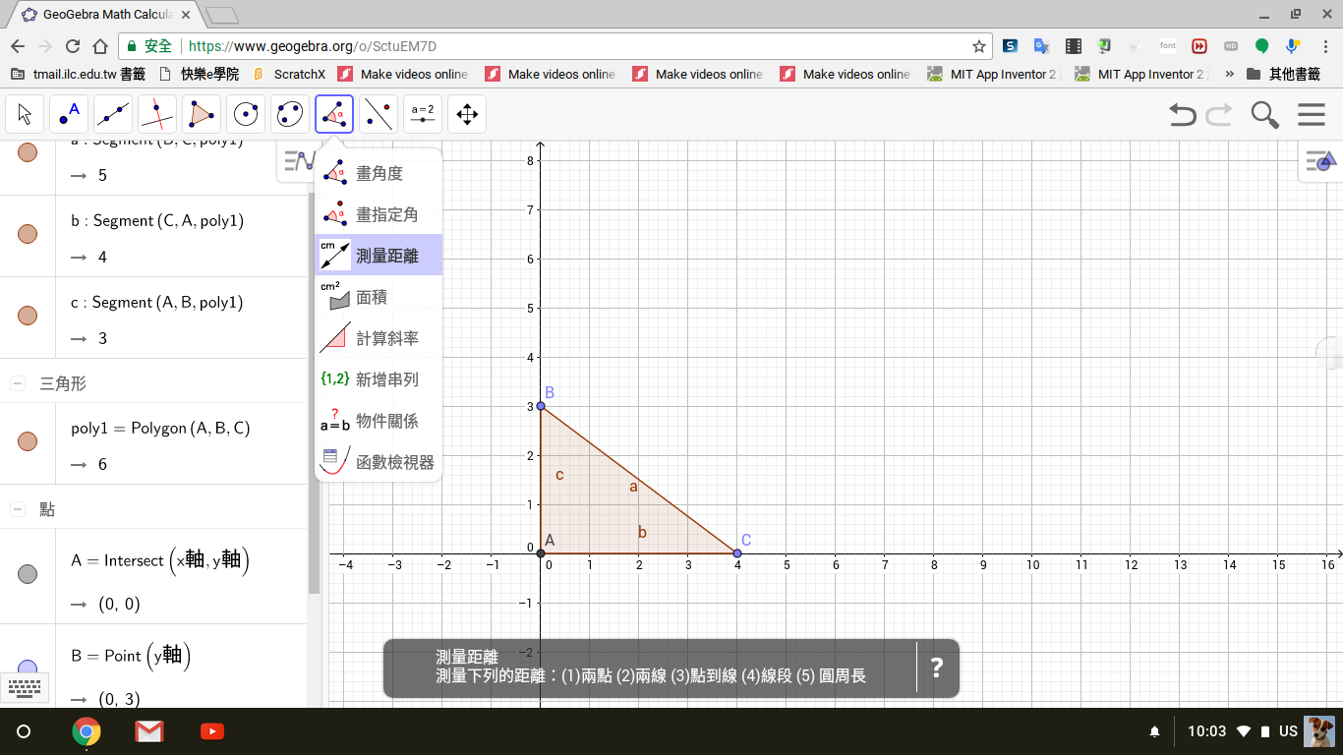
點選「測量距離」

Slide 5
注意
測量距離可以使用：兩點、兩線、點到線、線段與圓週長。
本範列採用兩點（點B與點C）來測量距離（BC的邊長）。

Slide 6
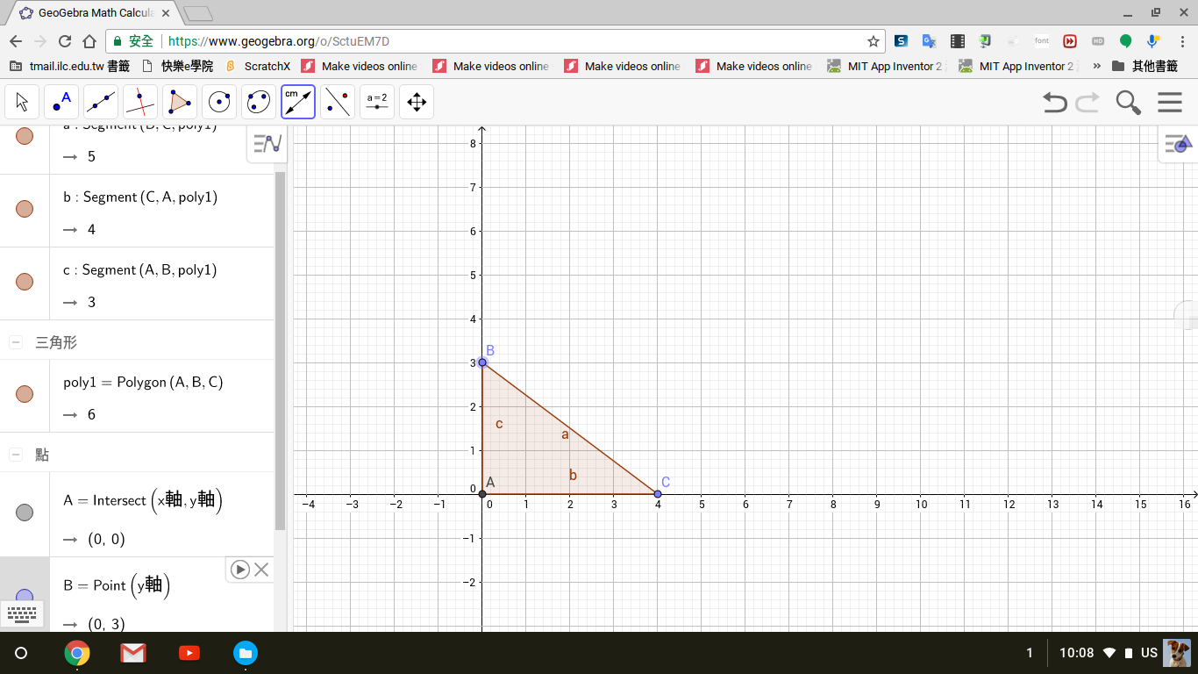
點擊點B

Slide 7
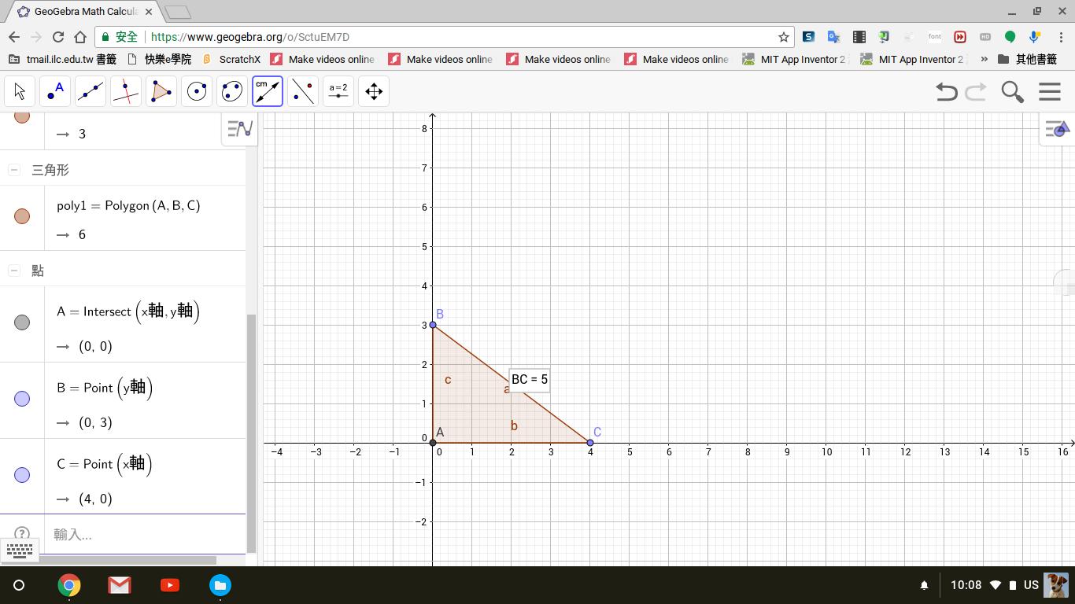
點擊點C

Slide 8
顯示邊長

